Slide 1
Romanticismo: Características
La Libertad de creación frente a los cánones del Neoclasicismo.
El Subjetivismo y el individualismo frente a la rigidez de las reglas académicas. Se valoran especialmente la originalidad, la diversidad y la particularidad frente a la unidad de la Ilustración.

Slide 2
El Romanticismo
Movimiento cultural y artístico que se desarrolló en Europa y América durante el siglo xix.
"los caracteres generales del romanticismo son: subjetivismo, exaltación de la personalidad individual, oposición a las normas clásicas, valoración de la Edad Media y de las tradiciones nacionales"

Slide 3
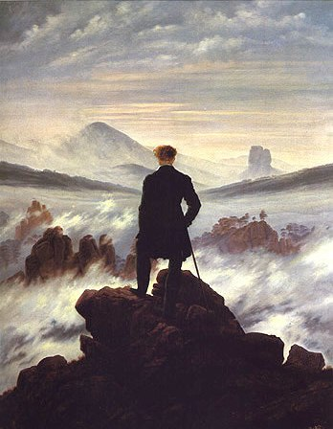
El caminante sobre el mar de nubes del pintor romántico alemán Caspar David Friedrich. Data del año 1818

Slide 4
La Importancia de los sentimientos, las emociones y las pasiones (amor, sufrimiento, odio).
Se exaltan los sentimientos religiosos, patrióticos y los inspirados en la naturaleza(el paisaje alcanza gran interés). Cobran relieve las ideas de libertad e igualdad.

Slide 5
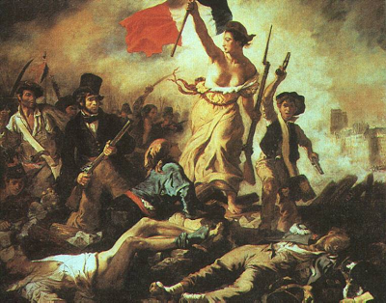
LA LIBERTAD GUIANDO AL PUEBLO, 1831. E. Delacroix. Óleo sobre lienzo.

Slide 6
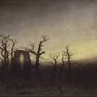
Abadía en un bosque es un conocido cuadro del pintor romántico alemán Caspar David Friedrich. Data del año 1809.

Slide 7
La excelencia de la imaginación y la fantasía frente al racionalismo clasicista de los ilustrados, recreando mundos pasados(fundamentalmente, la Edad Media) o exóticos (Norte de África y Oriente).
El instinto frente a la razón y las situaciones límite frente al equilibrio y la armonía.

Slide 8
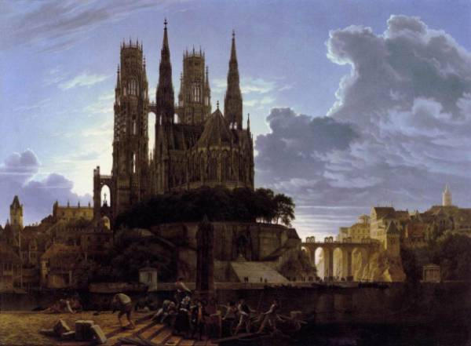
Friedrich. Ciudad medieval

Slide 9
fuente
http://www.claseshistoria.com/revolucionesburguesas/romanticismocaracteristicas.htm

Slide 10
El Romanticismo en Colombia
Se destacan algunos temas, como:
El paisaje: El hombre romántico adapta el paisaje a sus sentimientos. Para algunos autores, esta temática es la que justifica la idea de la existencia del romanticismo en Colombia, ya que los autores europeos hablaban de la vuelta a la vida natural y su belleza.
La exaltación de lo nacional y lo popular: a través de la voz o la actuación de diversos personajes se reconstruyeron aspectos del folclor y de las expresiones culturales del territorio colombiano.

Slide 11
La vida y la muerte: El dilema existencialista se vio reflejado en novelas como María, en las que el hombre sufre por un destino que domina su voluntad. El amor que sienten Efraín y María se ve siempre afectado por los problemas sociales y cuando estos se resuelven, la muerte demuestra la imposibilidad de su amor.

Slide 12
CARACTERÍSTICAS:
El predominio del sentimentalismo sobre la razón.
La exaltación y el culto a la idea del genio.
La búsqueda de la libertad tanto política como profesional.
Idealismo intenso.
Se percibe el pasado como nostalgia.
Se asimila lo bello a lo verdadero.

Slide 13
Autores
Rafael Pombo (Bogotá, 1833 – 1912). Uno de los poetas románticos más importantes del continente, Pombo escribió fábulas célebres como El renacuajo paseador y La pobre viejecita.
Jorge Isaacs (Santiago de Cali, 1837 – Ibagué, 1895). Su padre era un judío inglés procedente de Jamaica, que se instaló primero en el Chocó y después en Cali, donde se casó con la hija de un oficial de la Marina española. El padre fue propietario de la hacienda "El Paraíso", el escenario de la obra más importante del escritor, su novela María.
.

Slide 14
José Eusebio Caro (Ocaña, 1817 – Santa Marta, 1853). Fue ideólogo y fundador del partido conservador colombiano, viajó a EE.UU. en 1850, regresó a Colombia en 1853 contagiado de fiebre amarilla y murió en Santa Marta. Sus obras: Héctor, Una lágrima de felicidad, El pobre, Estar contigo
http://descubriendolaliteraturacolombiana.blogspot.com.co/2012/05/romanticismo-colombiano.html

